Slide 1
DOM
LABORATORIO DE COMPUTACIÓN III UTN-FRA

Slide 2
HTML Dinámico
DHTML tiene por objetivo aumentar la funcionalidad de un sitio web. Se puede utilizar para crear animaciones, menús desplegables, mostrar y ocultar partes de una página luego que la página fue cargada completamente, crear un entramado de capas que con sólo el HTML y CSS sería imposible alcanzar.
DHTML ofrece a los creadores de páginas web la posibilidad de modificar, cambiar la apariencia, ocultar, mostrar y animar el contenido dinámicamente.
Con DHTML podemos, después de cargada la página en el navegador, acceder a cada una de las marcas HTML, modificar sus atributos, ocultarlas, volverlas a mostrar y acceder al estilo definido para dicha marca.
Mediante JavaScript accedemos al DOM (Document Object Model) sin utilizar librerías específicas como puede ser JQuery.

Slide 3
Document Object Model
Mediante el DOM podemos acceder al contenido y estilo de cada marca del documento y modificarlo de acuerdo a algún evento. Mediante el DOM podemos insertar, borrar, modificar marcas HTML. Podemos acceder a la hoja de estilo definida a la página y dinámicamente agregar, modificar o borrar propiedades. Todos esto sin tener que recargar la página del servidor, es decir todo se hace en el cliente (navegador) mediante JavaScript

Slide 4
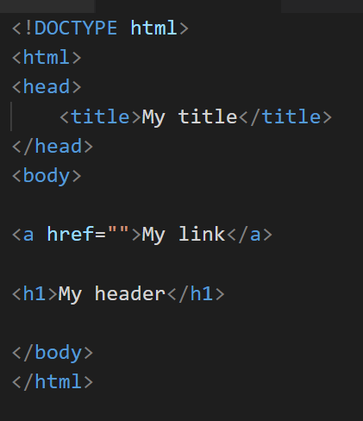

DOM - Document Object Model -

Slide 5
Nodos Hijos (childNodes)
Cada nodo tiene un solo nodo padre, pero puede tener muchos hijos.
El DOM provee a cada nodo de un vector que almacena la referencia a cada nodo hijo, la propiedad se llama:
childNodes
Este vector almacena una referencia a cada nodo hijo.
Los nodos pueden ser de tipo: ELEMENT_NODE (nodo elemento) o TEXT_NODE (nodo texto).
Es importante notar que el texto contenido en un elemento de HTML no pertenece al nodo, sino que se encuentra en otro nodo especial que se llama nodo texto (TEXT_NODE)

Slide 6
Tipos de Nodos nodeType
1 ELEMENT_NODE
2 ATTRIBUTE_NODE
3 TEXT_NODE
4 CDATA_SECTION_NODE
5 ENTITY_REFERENCE_NODE
6 ENTITY_NODE
7 PROCESSING_INSTRUCTION_NODE
8 COMMENT_NODE
9 DOCUMENT_NODE
10 DOCUMENT_TYPE_NODE
11 DOCUMENT_FRAGMENT_NODE
12 NOTATION_NODE

Slide 7
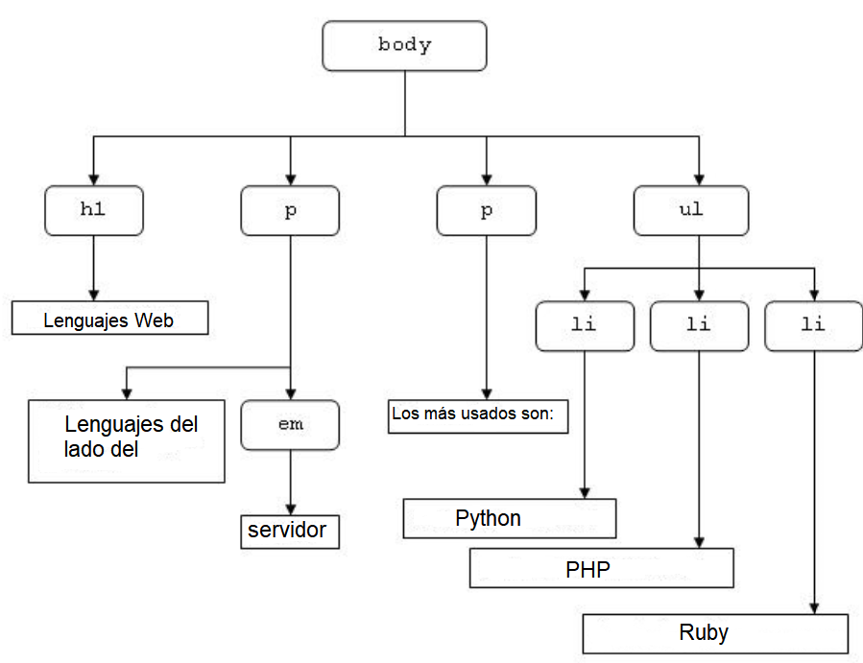

Slide 8
Nodo padre (parentNode)
Si tenemos la referencia a un nodo podemos obtener fácilmente la referencia del nodo padre mediante la propiedad parentNode.

Slide 9
Nodos hermanos (nextSibling previousSibling)
Si tenemos la referencia de un nodo podemos fácilmente acceder a los otros nodos que se encuentran en la misma altura dentro del árbol que genera el DOM.
La propiedad nextSibling retorna la referencia del nodo hermano que se encuentra inmediatamente más abajo en el archivo HTML, pero a la misma altura si lo pensamos al archivo HTML como un árbol. También existe una propiedad llamado previousSibling que retorna la referencia del nodo hermano que se encuentra inmediatamente más arriba en el archivo HTML. nextSibling y previousSibling retornan null en caso de no existir más nodos en dicho nivel.
Recordar: Algo muy importante que hay que tener en cuenta es que si hay un salto de línea entre dos elementos lo interpreta y crea un nodo de texto.

Slide 10
Propiedades firstChild lastChild
Habíamos visto anteriormente que podemos acceder a todos los hijos de un nodo por medio del vector childNodes.
Otra forma de acceder al primer y último nodo hijo es por medio de las propiedades obj.firstChild (retorna la referencia del primer hijo, es lo mismo que poner obj.childNodes[0]) y obj.lastChild (retorna la referencia del último hijo, es sinónimo de poner obj.childNodes[obj.childNodes.length-1])

Slide 11
Agregar un nodo de texto (appendChild - createTextNode)
Para la creación de un nodo de texto disponemos del siguiente método de la clase document:
var nt=document.createTextNode('Texto del nodo’);
Para añadirlo luego a un párrafo por ejemplo debemos llamar al método appendChild:
var nparrafo=document.getElementById(‘parrafo’);
nparrafo.appendChild(nt);

Slide 12
hasChildNodes - removeChild
Un método importante que contiene todo nodo de tipo elemento (son los nodos que apuntan a una marca HTML). Es hasChildNodes(), el mismo retorna true en caso que el nodo tenga nodos hijos (sean nodos de tipo texto o nodos de tipo elemento). Por ejemplo:
var parrafo=document.getElementById('parrafo');
if (nparrafo.hasChildNodes()) {
parrafo.removeChild(parrafo.lastChild);
}
En caso que la condición se verifique verdadera entrará al bloque del if y se ejecutará la llamada a la función removeChild. La misma requiere una referencia al nodo texto que queremos borrar. Y lo último que aparece es la propiedad lastChild que tiene todo nodo de tipo elemento, el mismo almacena la referencia al último nodo hijo que contiene dicha marca.

Slide 13
Crear y agregar un nodo de tipo elemento (createElement - appendChild)
Para crear nodos de tipo elemento disponemos del método createElement que contiene el objeto document:
var elemento=document.createElement(“p");
Pero recordemos que los nodos elemento no contienen el texto, sino que hay que crear un nodo de texto y añadirlo al nodo de tipo elemento:
var texto=document.createTextNode('Hola Mundo');
elemento.appendChild(texto);
Por último obtenemos una referencia a un div y añadimos el párrafo que acabamos de crear:
var obj=document.getElementById('parrafos');
obj.appendChild(elemento);
Para removerlo usamos removeChild() igual que con los nodos texto.

Slide 14
Crear un atributo y agregárselo a un nodo de tipo elemento (setAttribute)
Hay muchas marcas HTML que pueden tener definidos atributos. Muchos de estos son casi obligatorios para su funcionamiento. Imaginemos la marca HTML <a> , si no definimos el atributo href con la dirección del sitio poco sentido tendrá incluirla en la página.
var enlace = document.createElement('a');
var nodotexto = document.createTextNode('google');
enlace.appendChild(nodotexto);
enlace.setAttribute('href','http://www.google.com.ar');
document.getElementById(‘div').appendChild(enlace);
El primer parámetro es el nombre de la propiedad (en este caso href) y el segundo es el valor que toma la propiedad.

Slide 15
removeAttribute – getAttribute - hasAttribute
La actividad inversa de agregar un atributo a una marca HTML se logra mediante el método removeAttribute.
enlace.removeAttribute('href');
Si queremos conocer el valor de un atributo de un nodo de tipo elemento lo podemos hacer llamando al método getAttribute.
console.log(enlace.getAttribute('href'));
Para controlar si un elemento HTML tiene un cierto atributo disponemos de un método llamado hasAttribute al que le pasamos como referencia el atributo a verificar su existencia:
enlace.getAttribute(‘href');

Slide 16
Accediendo al estilo de una marca HTML.
Las propiedades de estilo CSS de una marca HTML se pueden modificar luego que la página se cargó en el navegador.
Debemos tener en cuenta que para acceder a los estilos, los nombres de las propiedades tienen un ligero cambio, esto es debido a que el carácter '-' no está permitido en JavaScript para la definición de una variable.
A todas las propiedades debemos sacarle el guion.
Una propiedad llamada: font-size:10px;
Desde JavaScript la debemos invocar como: puntero.style.fontSize='60px';
Siendo puntero una referencia a un nodo.

Slide 17
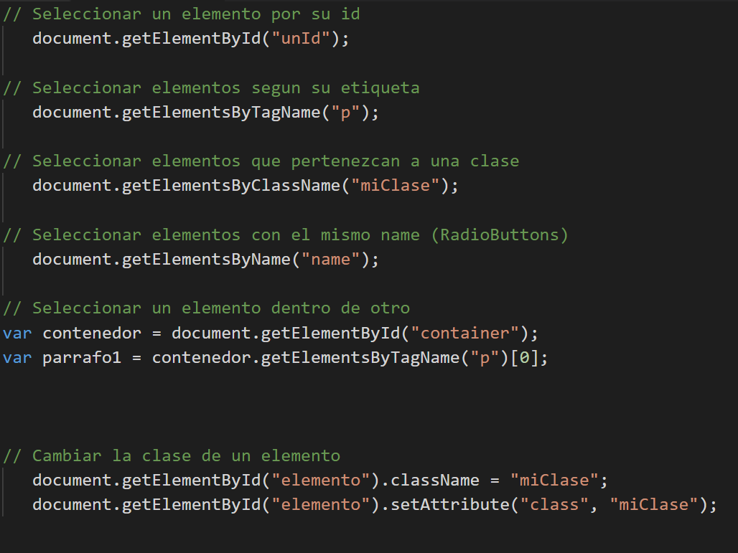
Seleccionar elementos

Slide 18
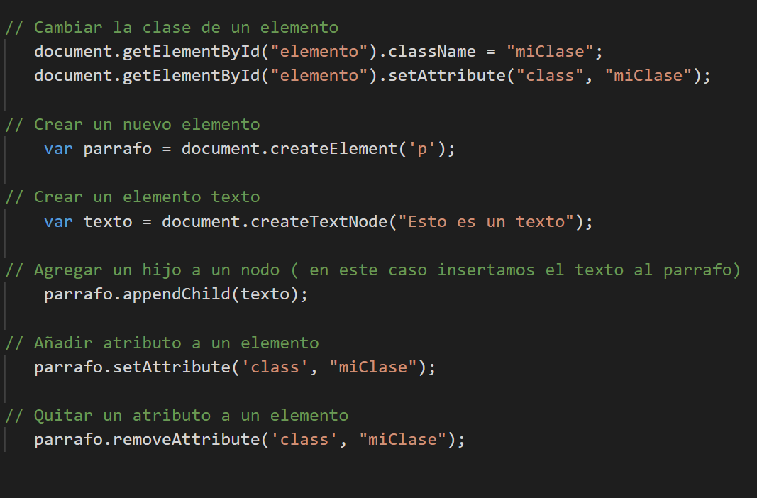
Creación de nodos y atributos

Slide 19
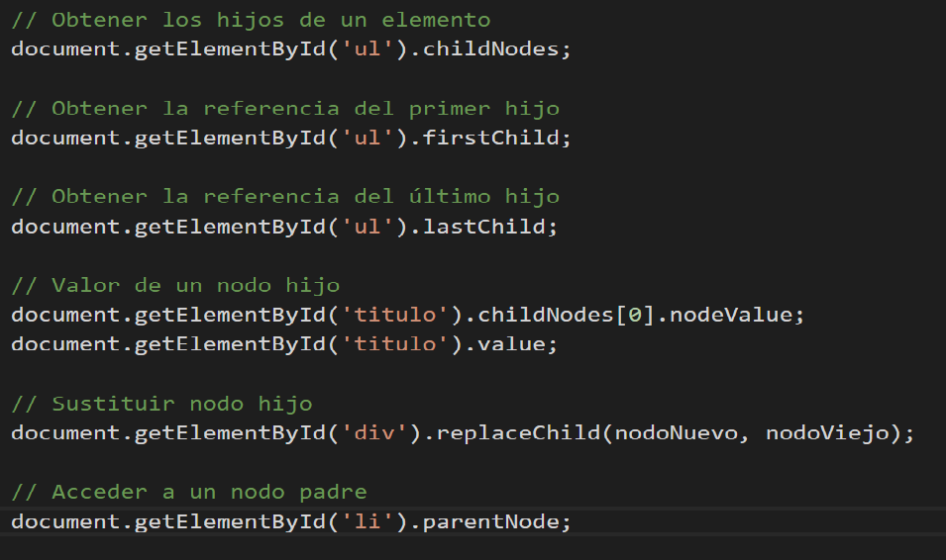
Acceso a nodos

Slide 20
Agregar classlist

